Slide 1
ग्रामपंचायत निरगुडे (ह) ता. त्र्यंबकेश्वर जि. नाशिक
मा. मुख्यमंत्री समृद्ध पंचायत राज अभियान अंतर्गत विकास कामांचा अहवाल सन २०२५-२०२६
मा.रविकांत रामचंद्र सानप
गटविकास अधिकारी ता.त्र्यंबकेश्वर
श्री.ज्ञानेश्वर गोकुळ सपकाळे
पालक अधिकारी तथा मा.विस्तार आधिकारी
श्री.संदिप शंकर खैरणार
मा.विस्तार आधिकारी ता. त्र्यंबकेश्वर
श्री. दादासाहेब कारभारी आहेर
प्रशासक निरगुडे (ह)
श्री. योगेंद्र रामचंद्र डाके
ग्रामपंचायत अधिकारी निरगुडे (ह)

Slide 2
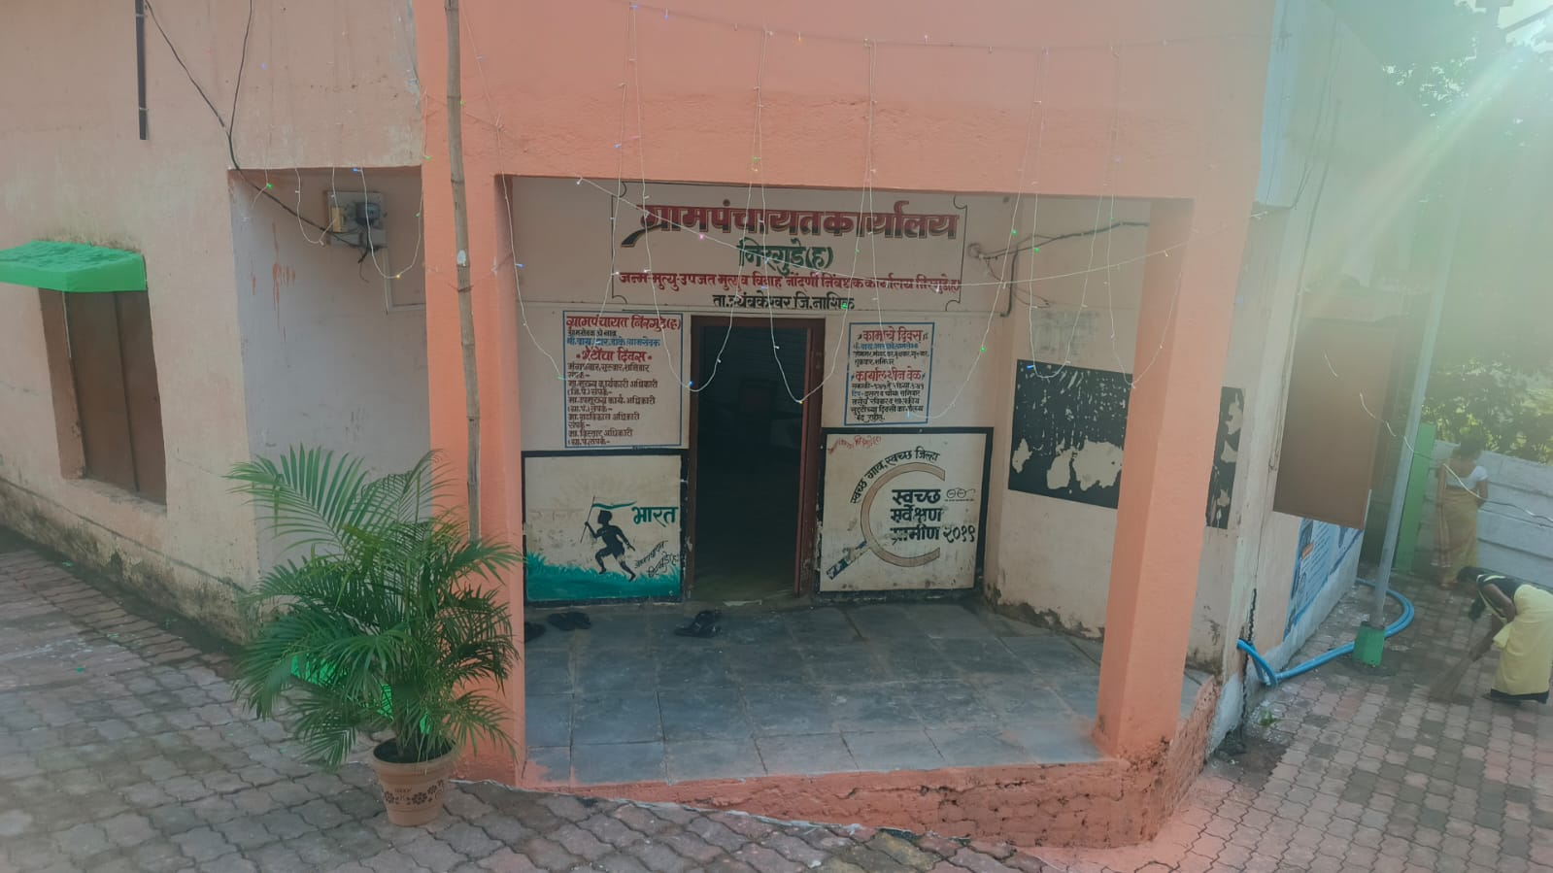
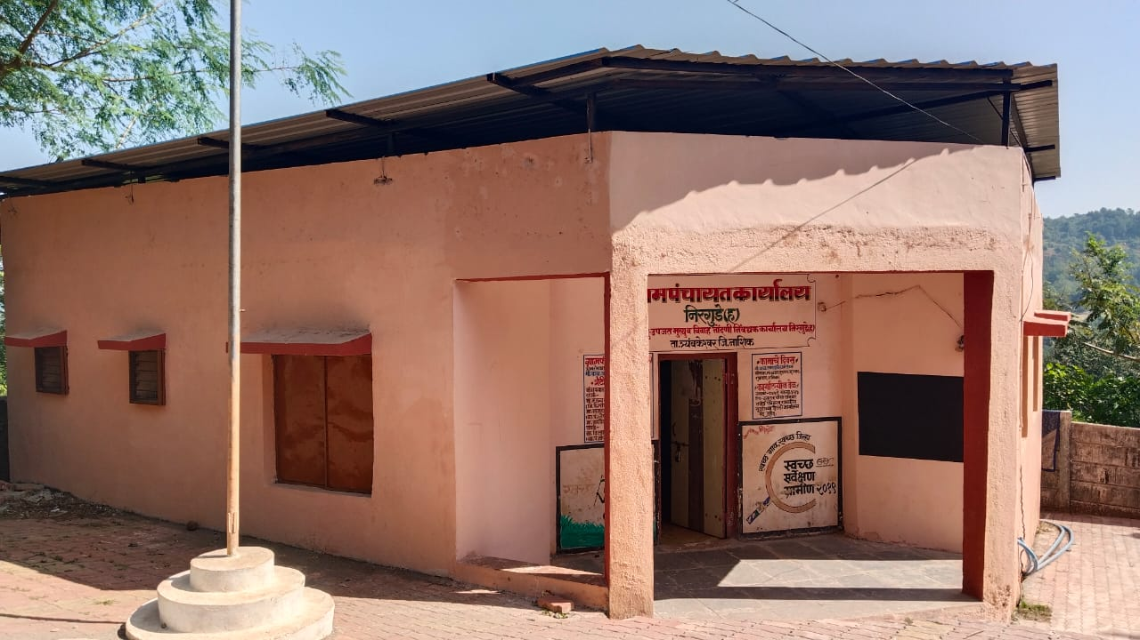
ग्रामपंचायत कार्यालय निरगुडे (ह)
Website :- https://gpnirgude.panchayatsamititrimbakeshwar.in/

Slide 3
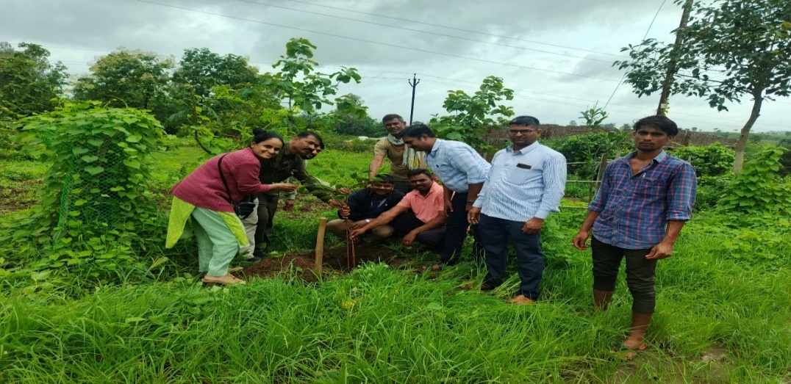
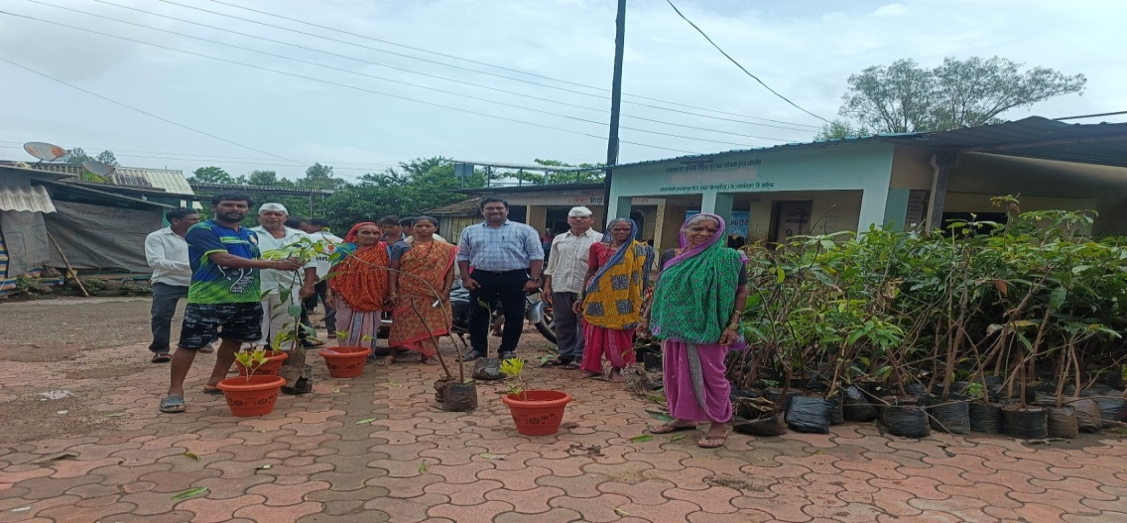
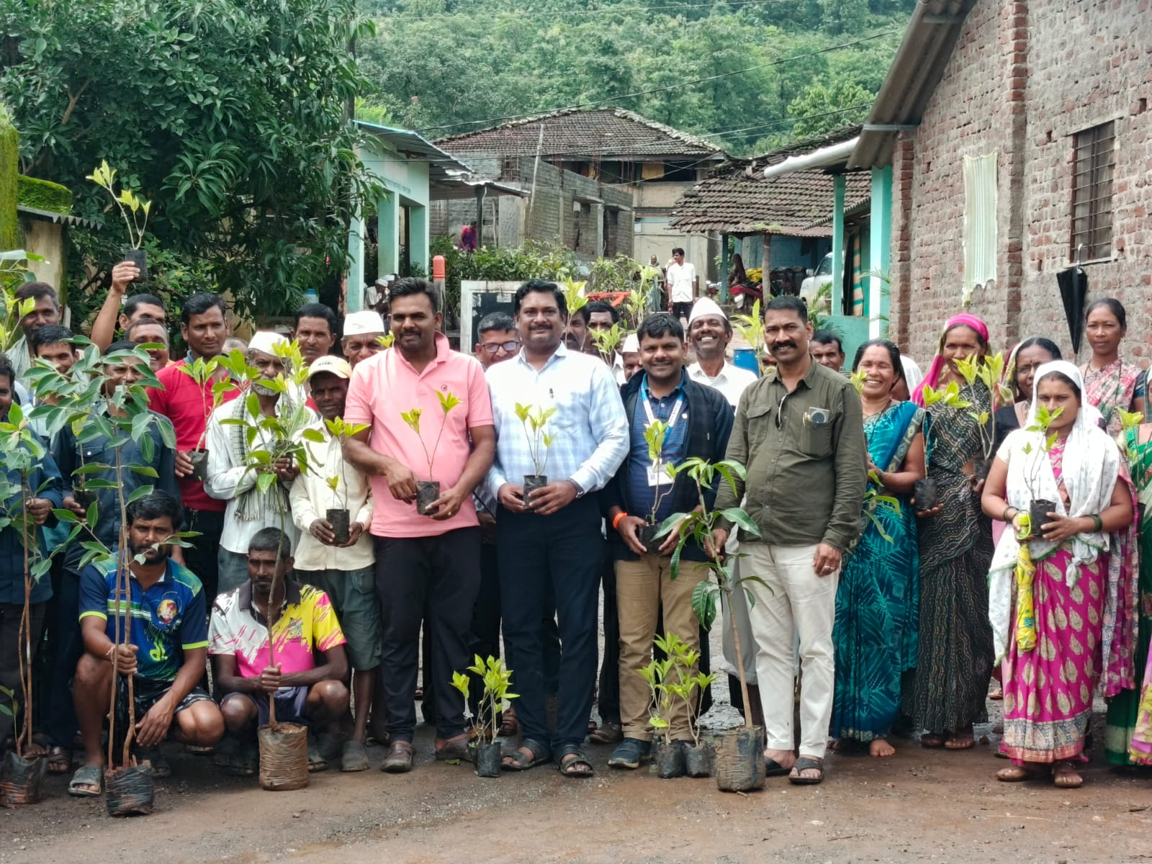
वृक्ष लागवड निरगुडे (ह)

Slide 4
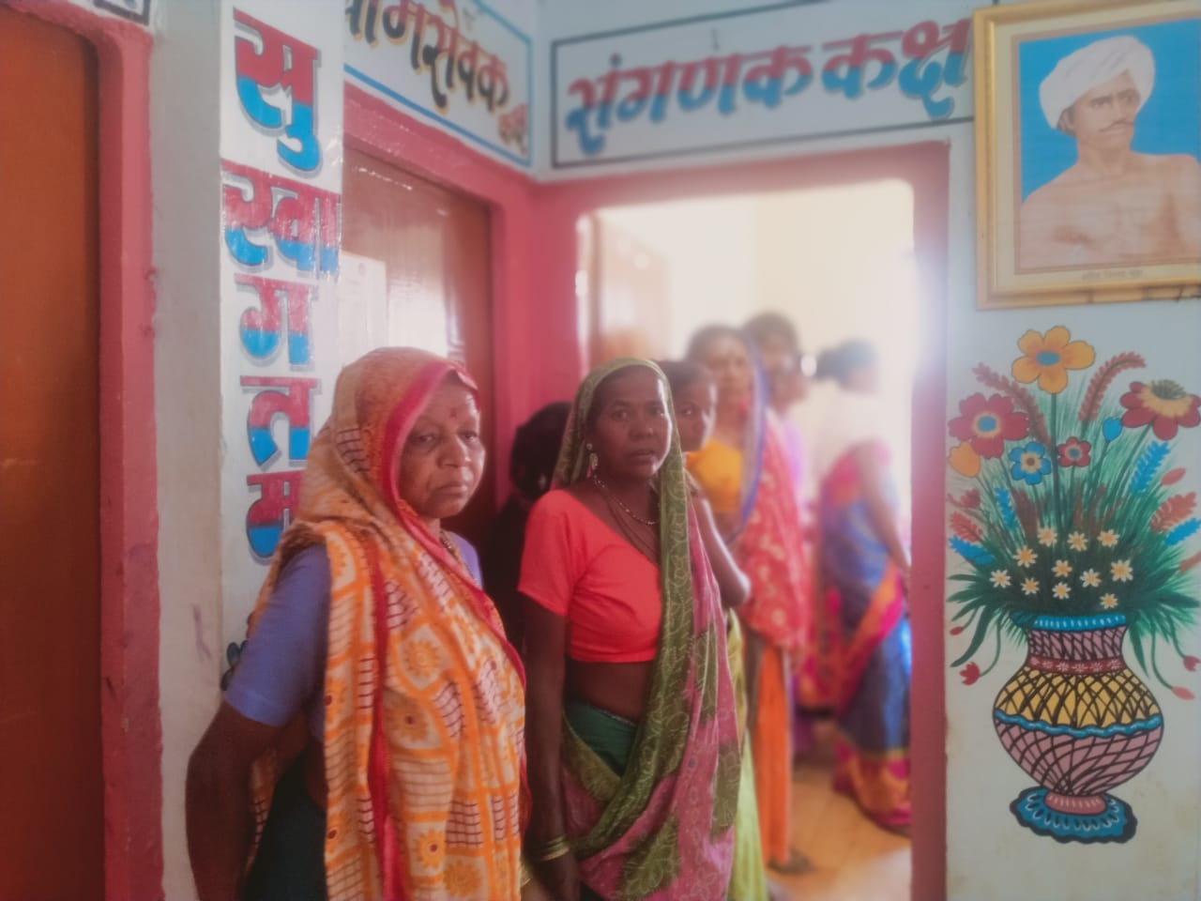
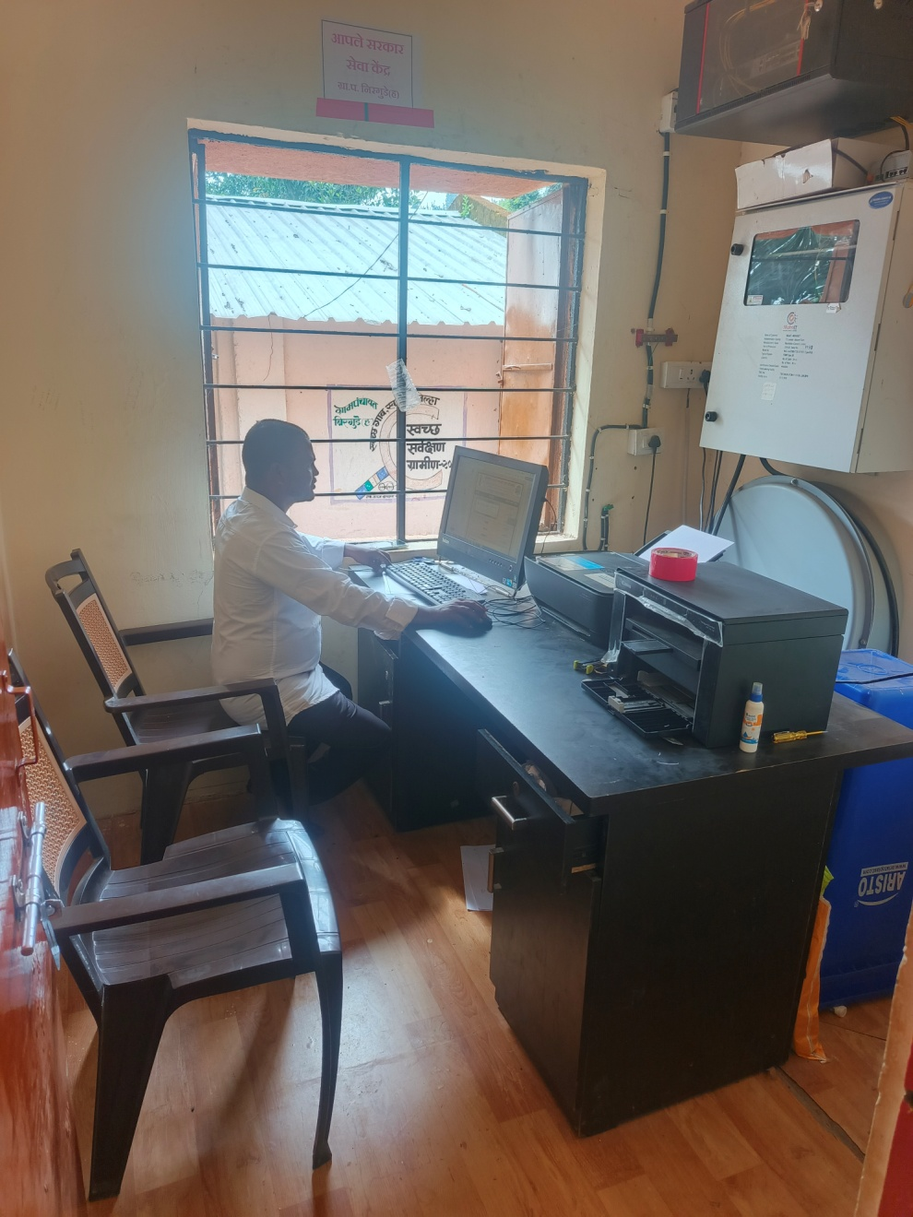
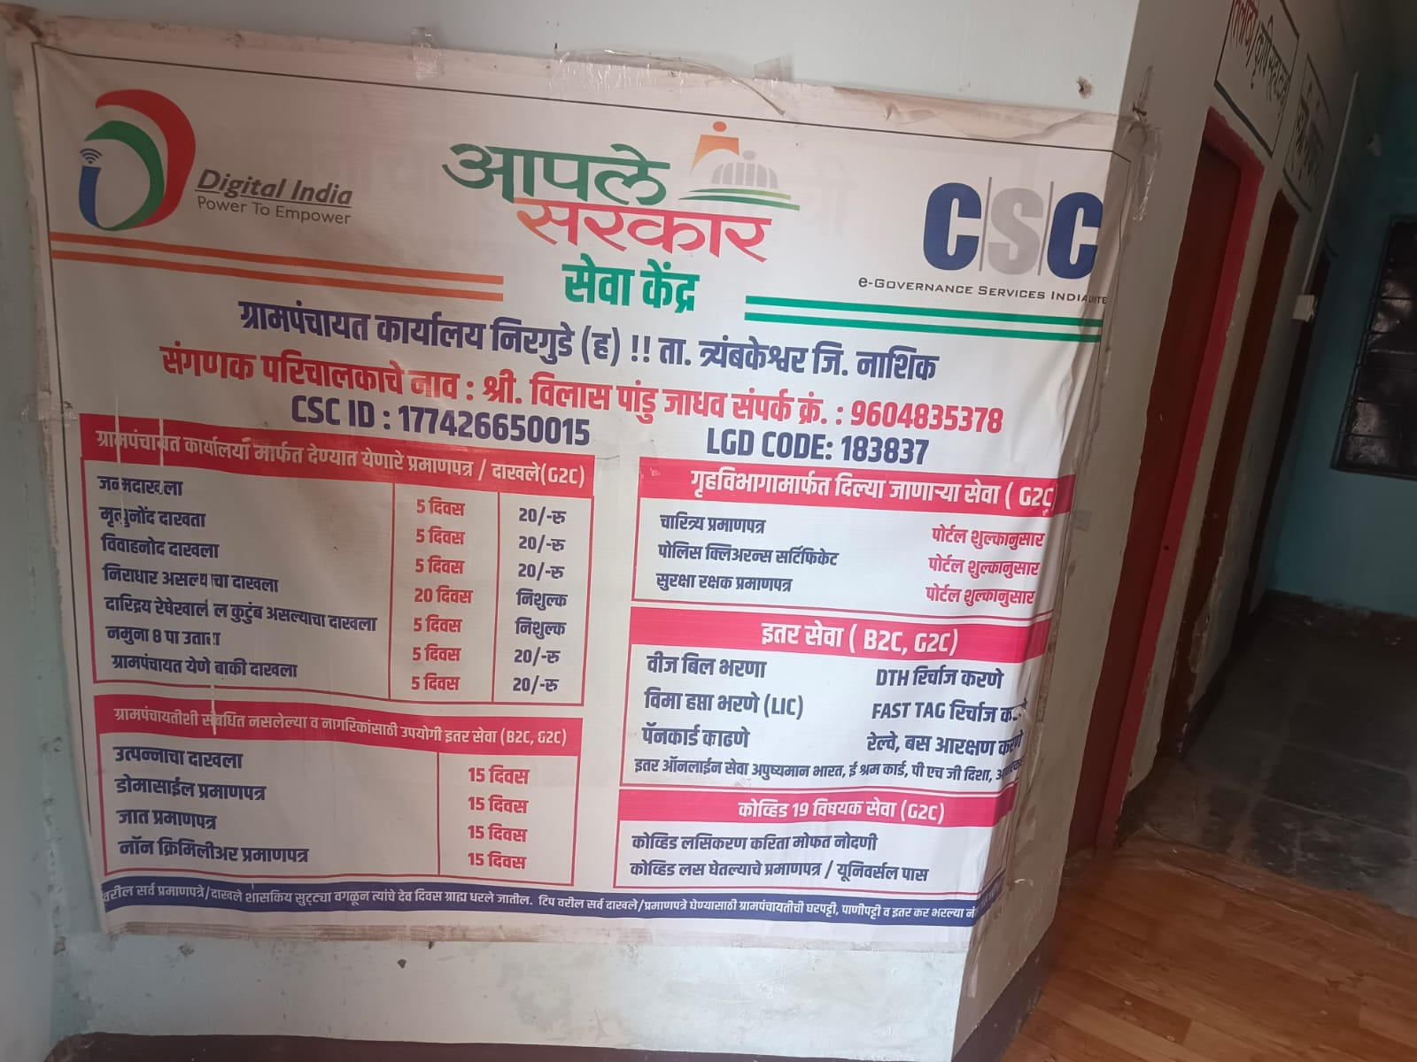
आपले सरकार सेवा केंद्र निरगुडे (ह)

Slide 5
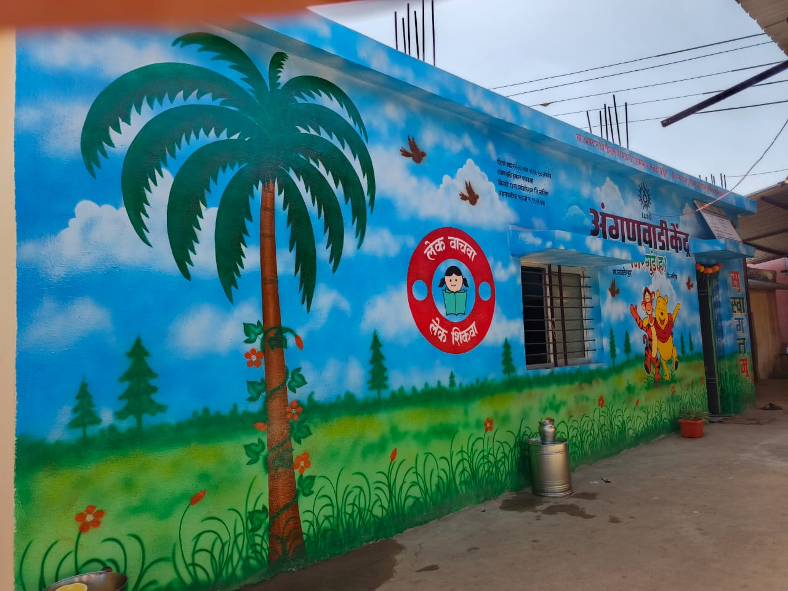
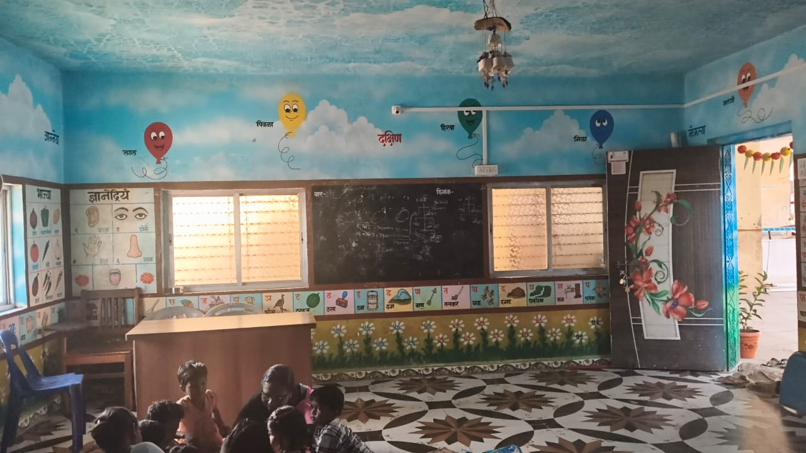
अंगणवाडी केंद्र

Slide 6
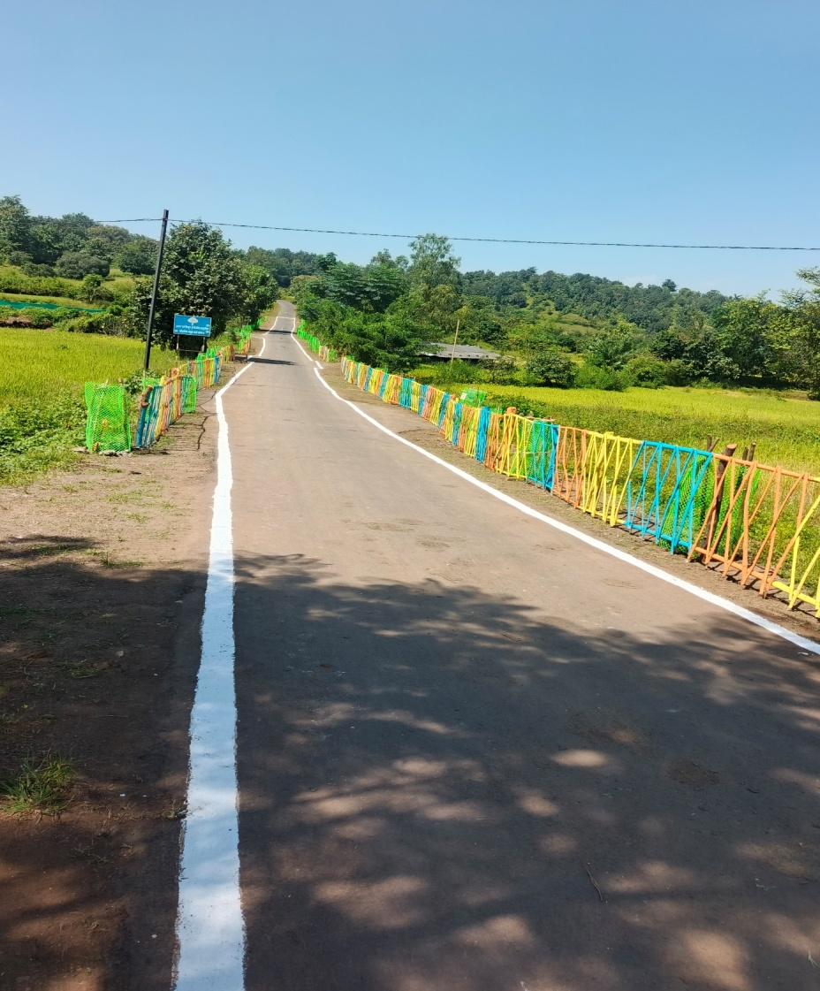
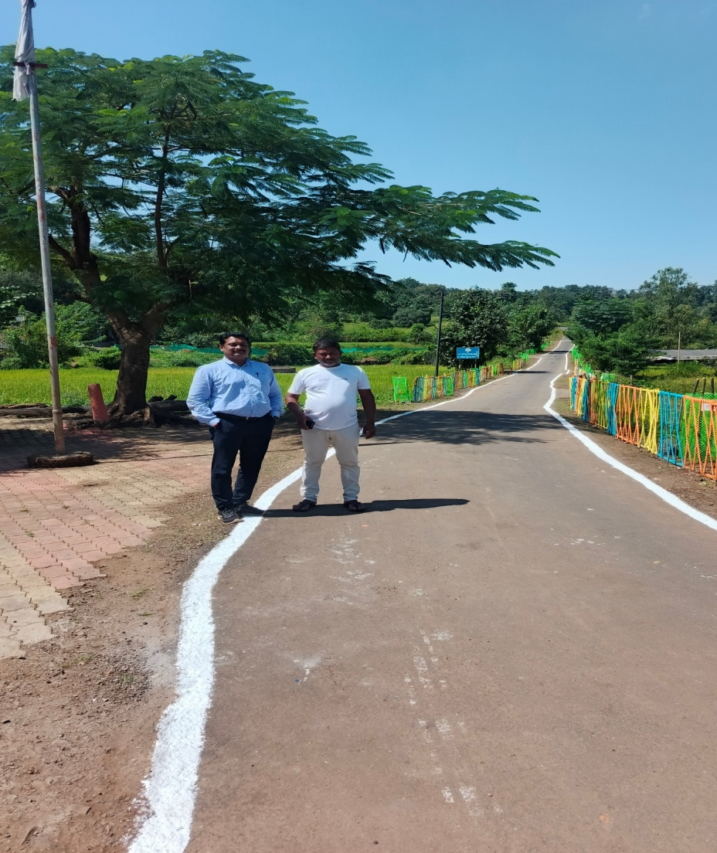
बेलपाली येथे कुटुंब प्रमाणे वृक्षलागवड

Slide 7
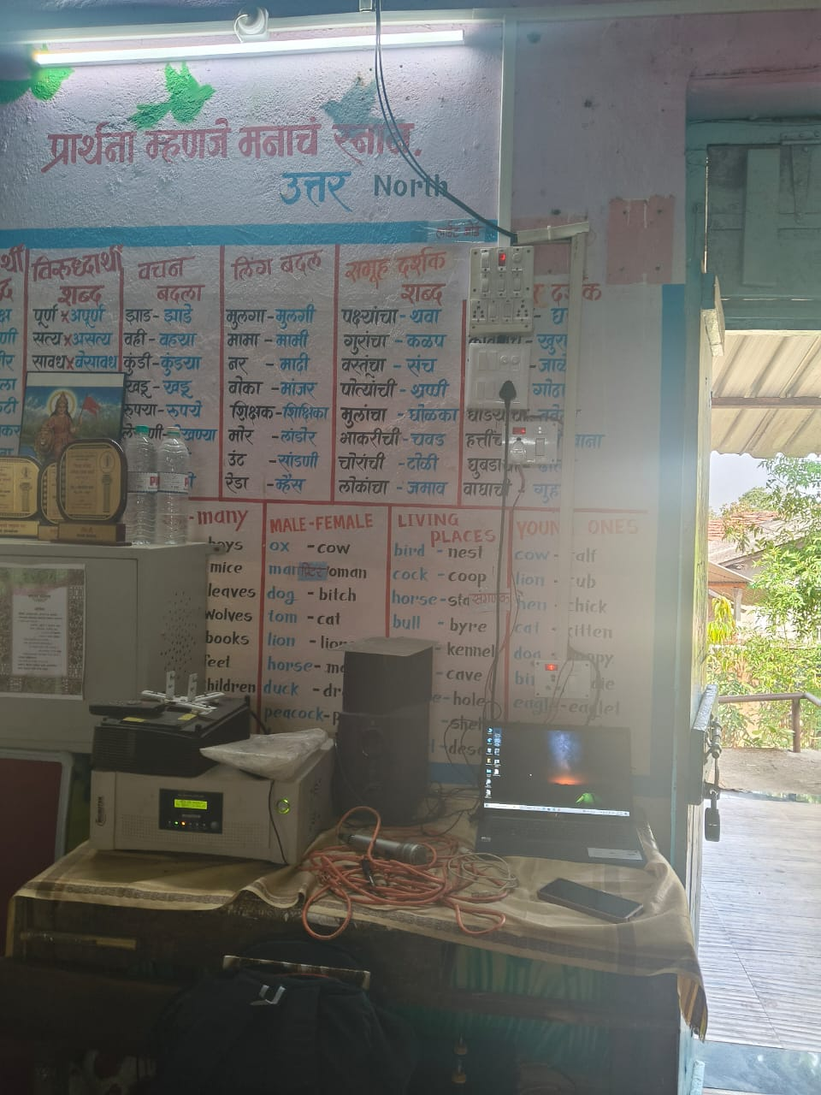
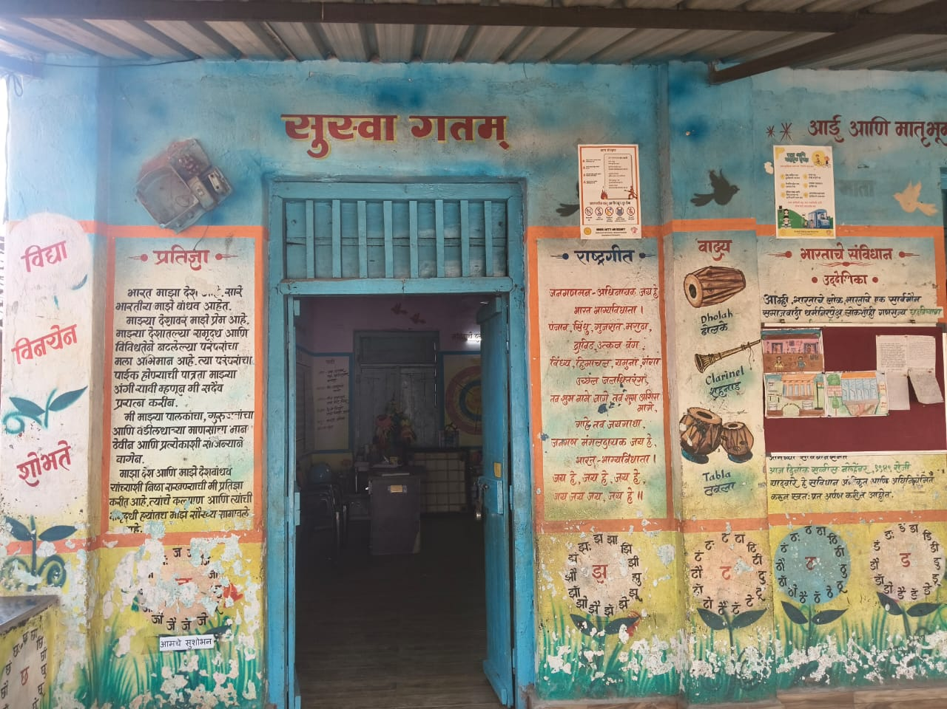
जि.प. शाळा डिजिटल

Slide 8
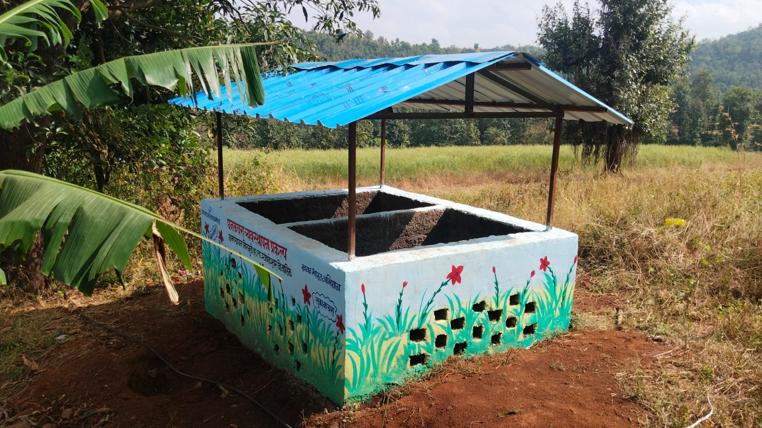
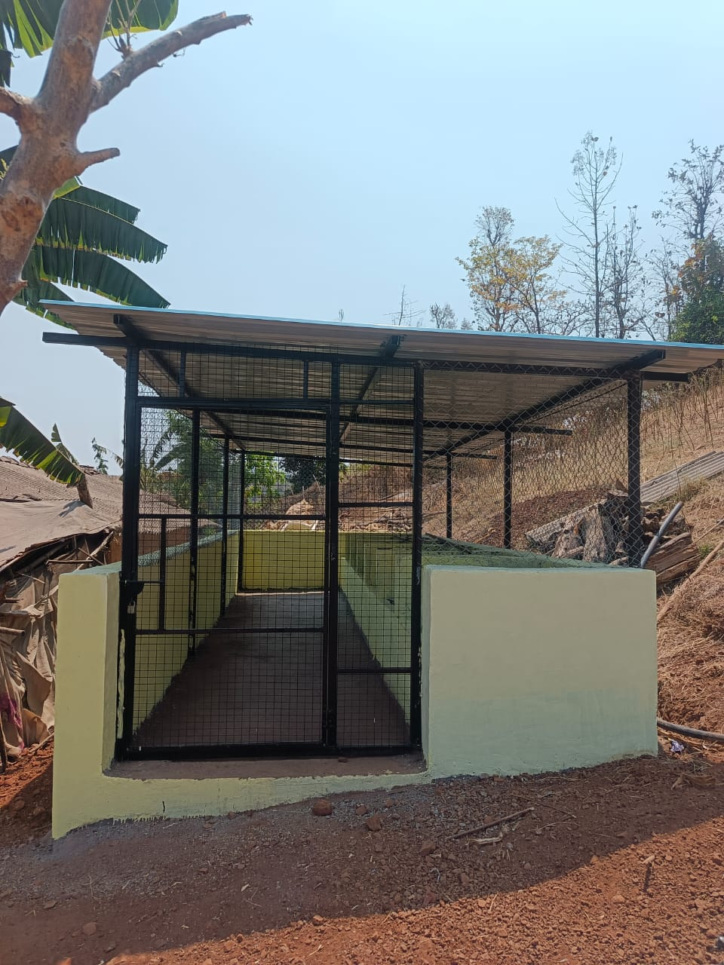
घनकचरा व्यवस्थापन

Slide 9
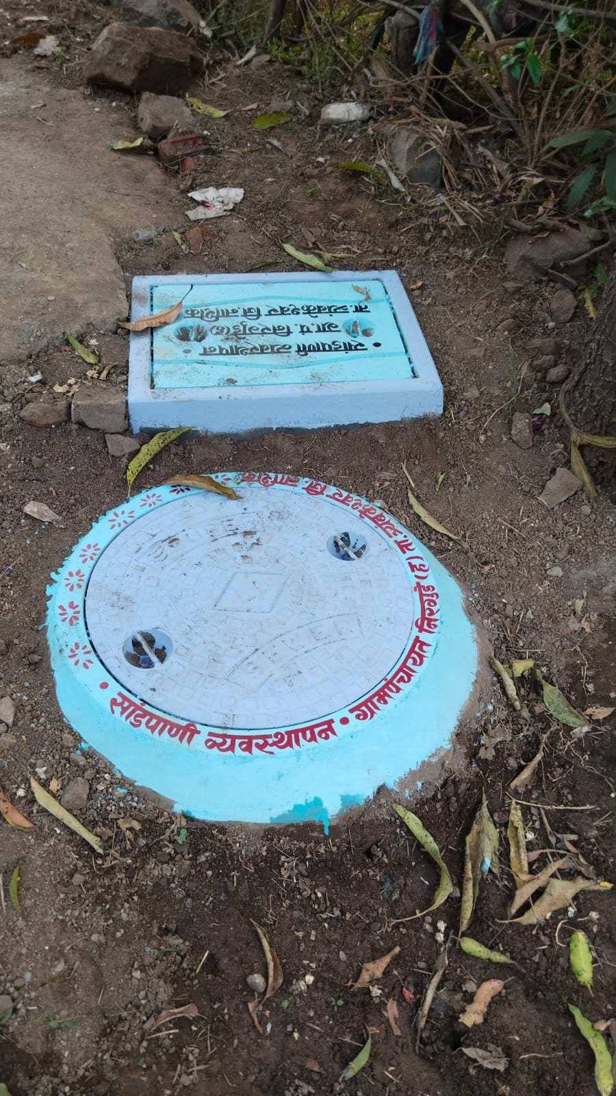
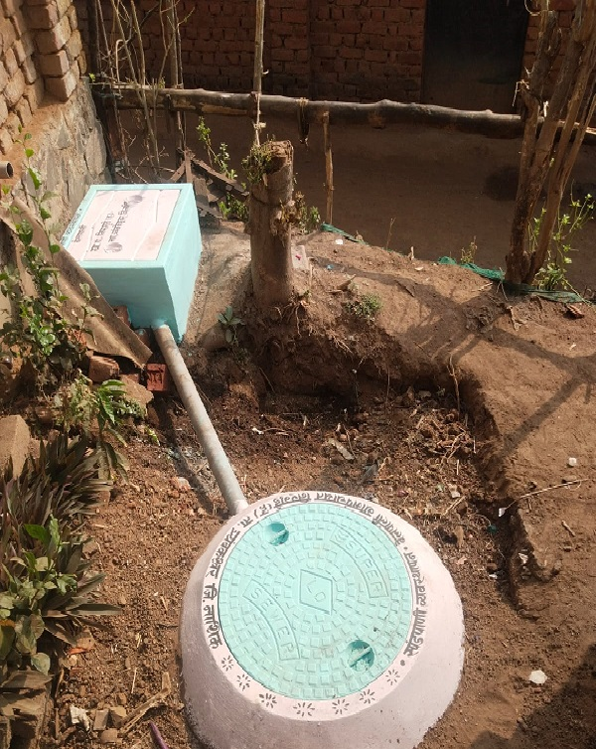
सांडपानी व्यवस्थापन

Slide 10
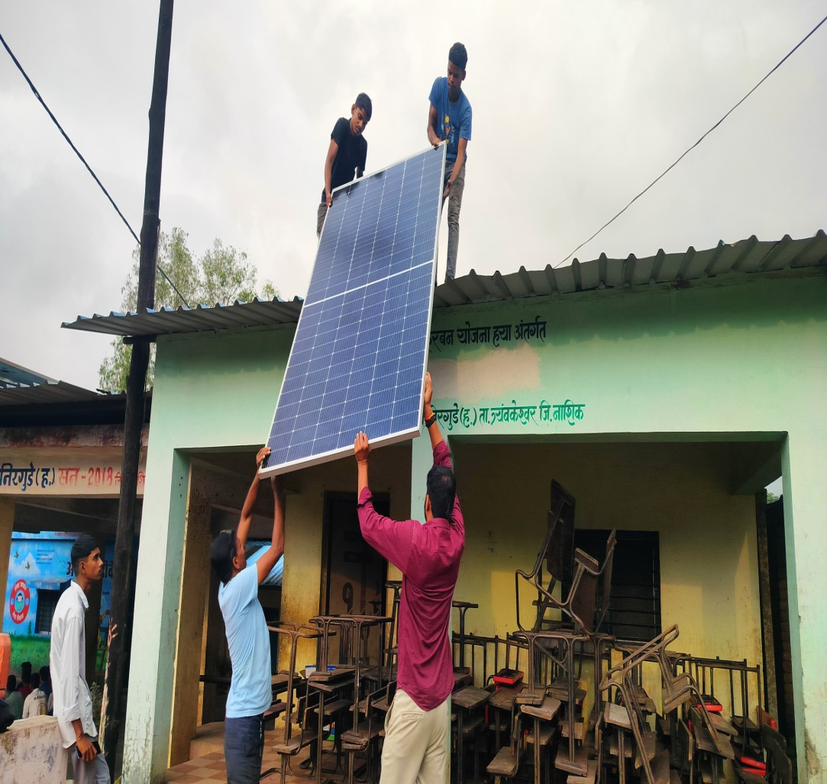
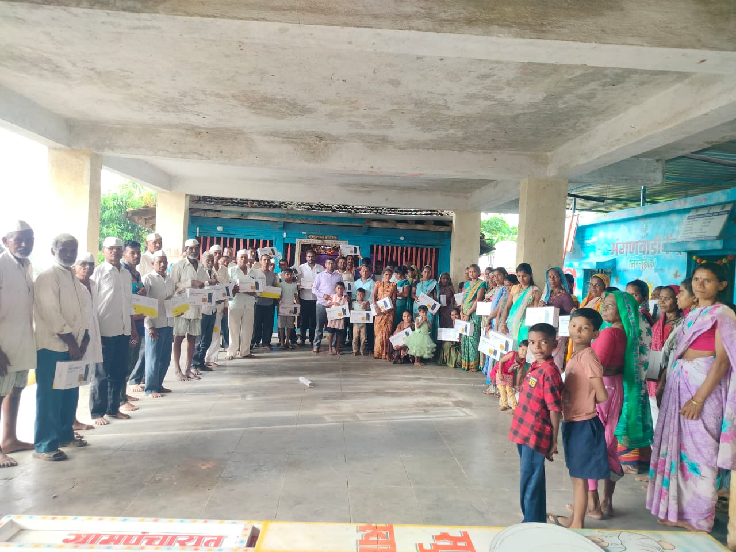
अपारंपरिक सौर ऊर्जा

Slide 11
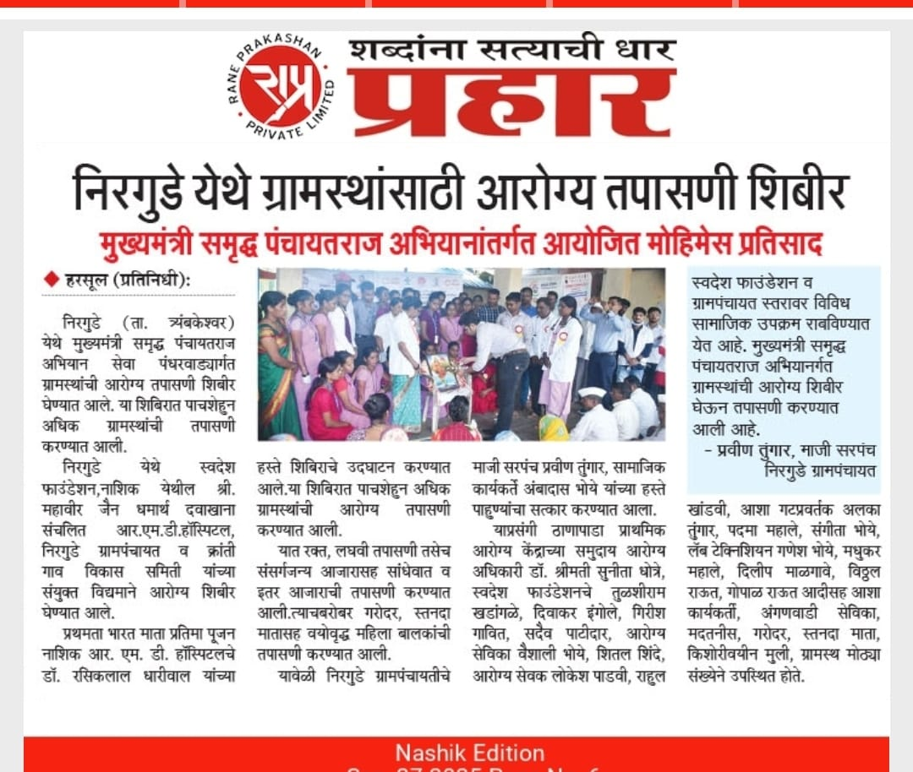
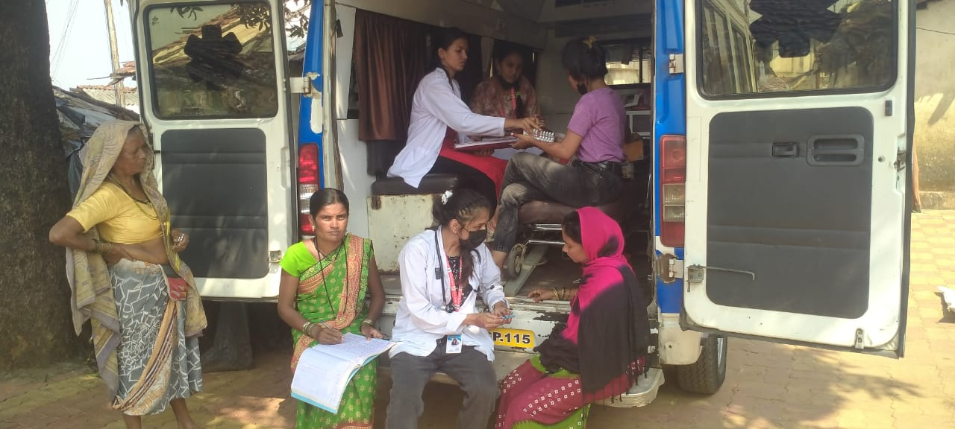
Anemia मुक्त गांव आरोग्य शिबिर

Slide 12
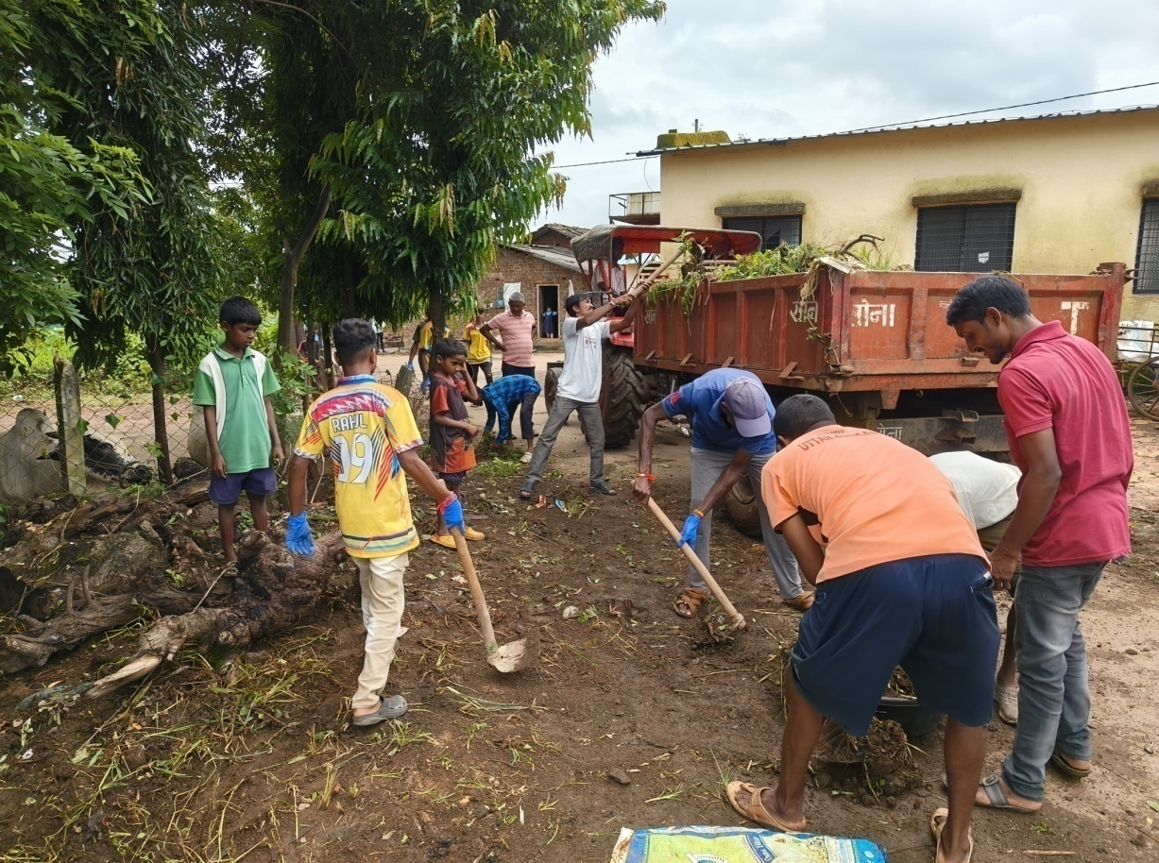
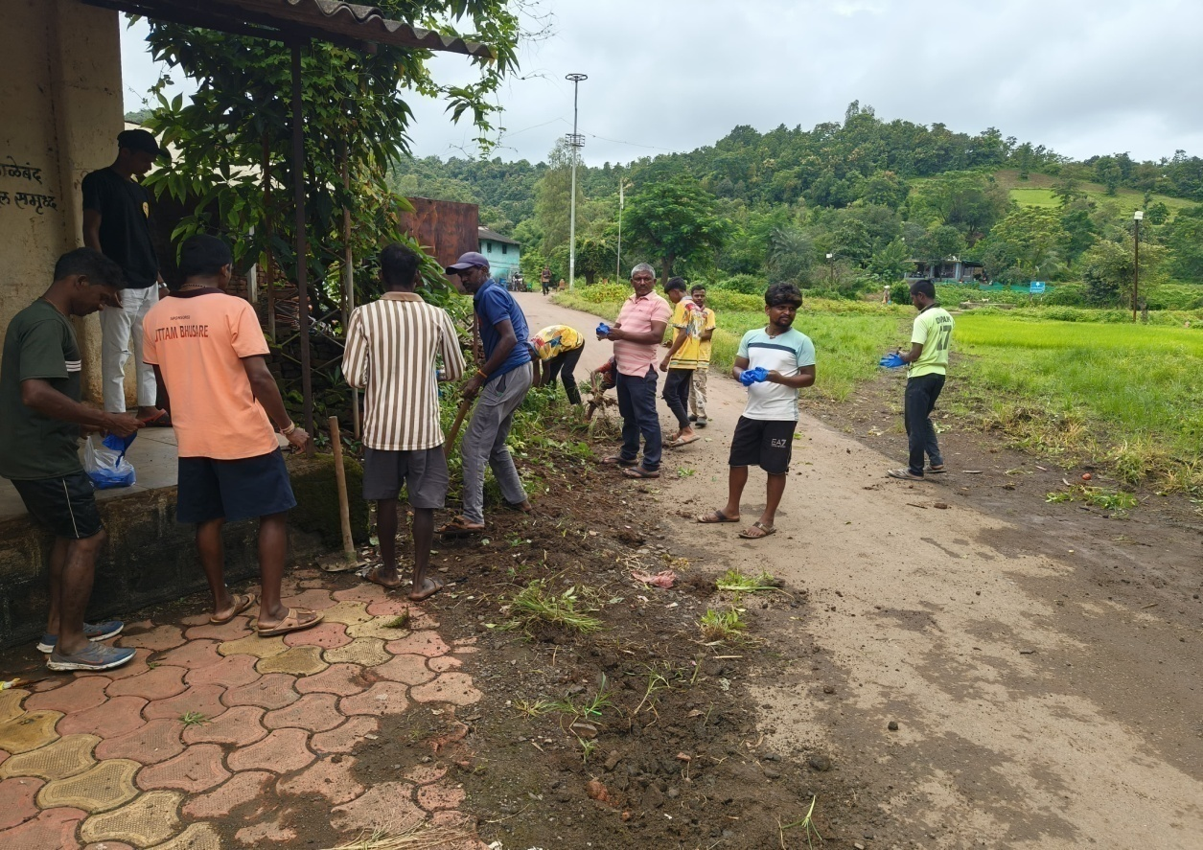
श्रमदान

Slide 13
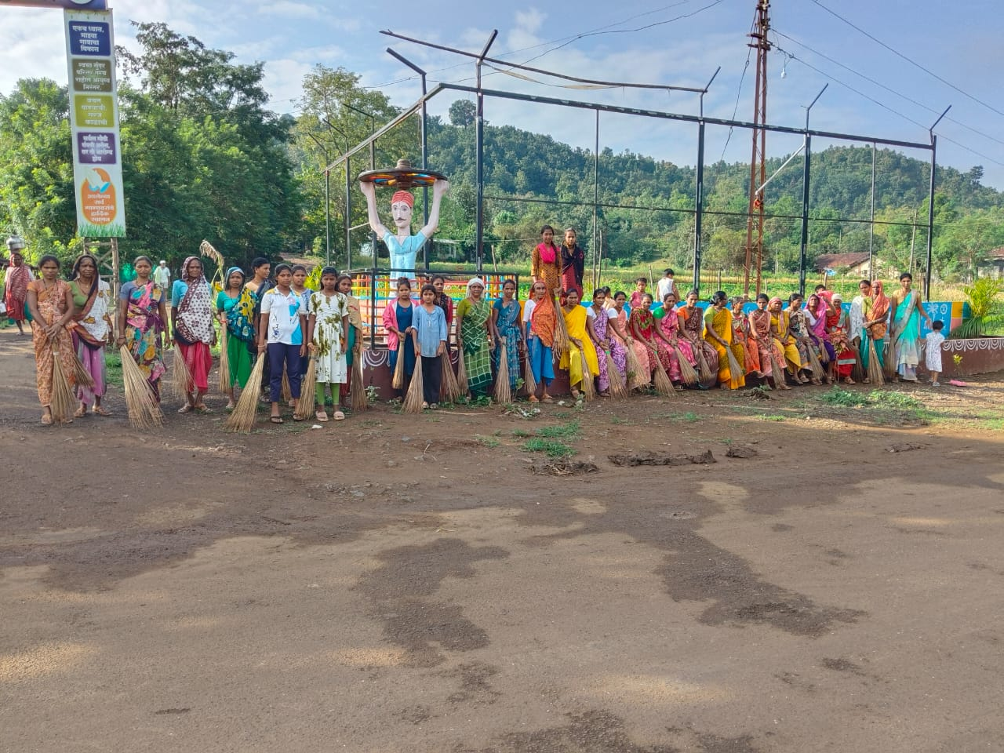
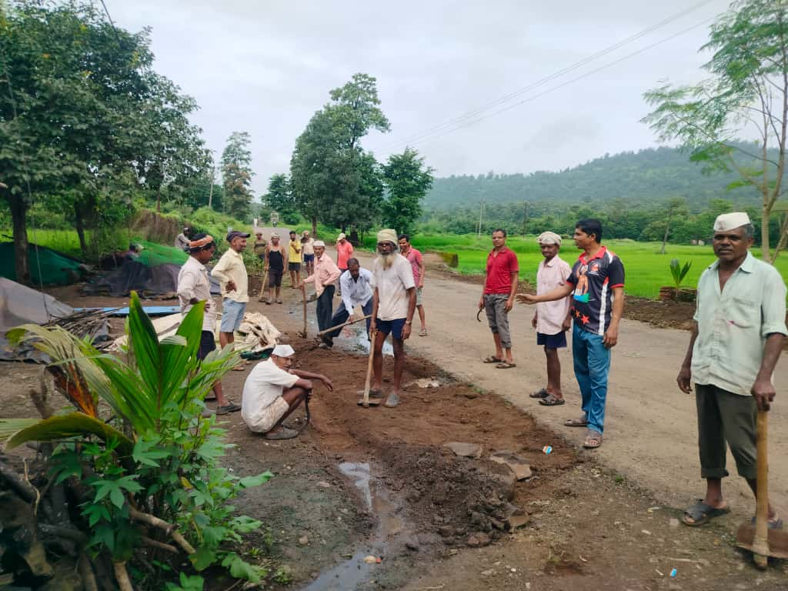
श्रमदान निरगुडे ह.

Slide 14
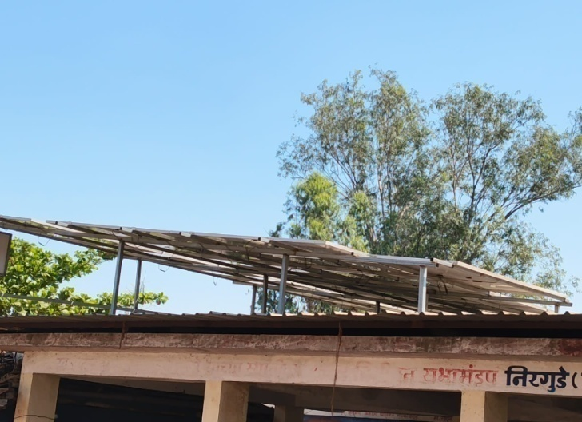
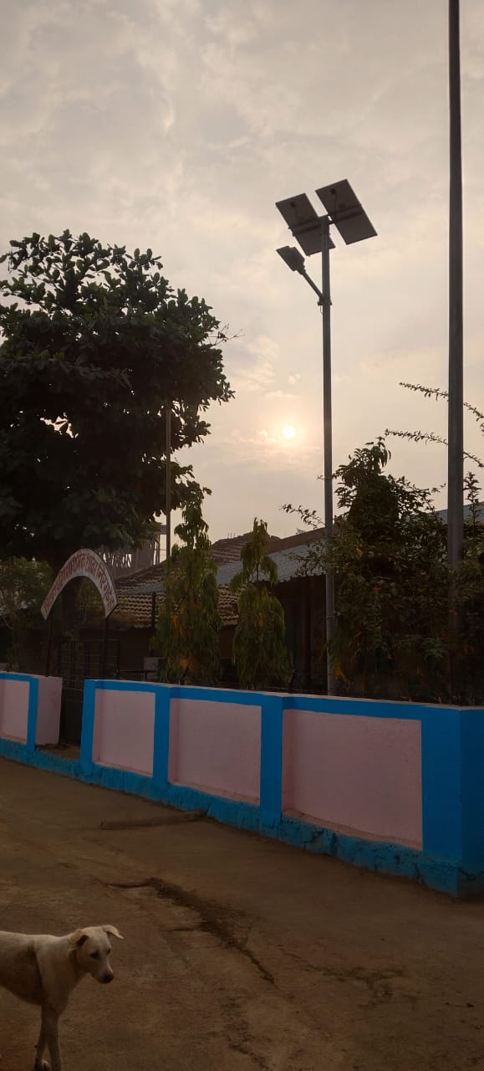
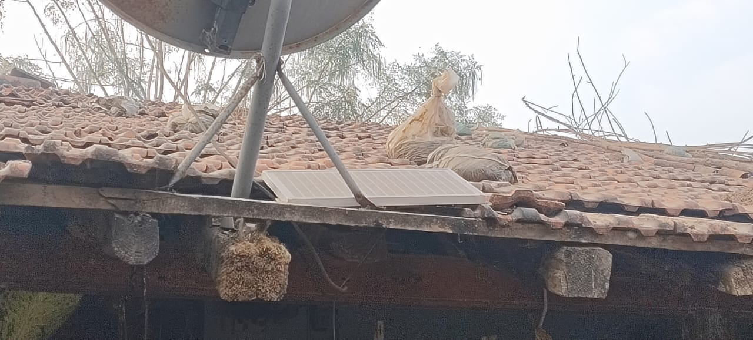
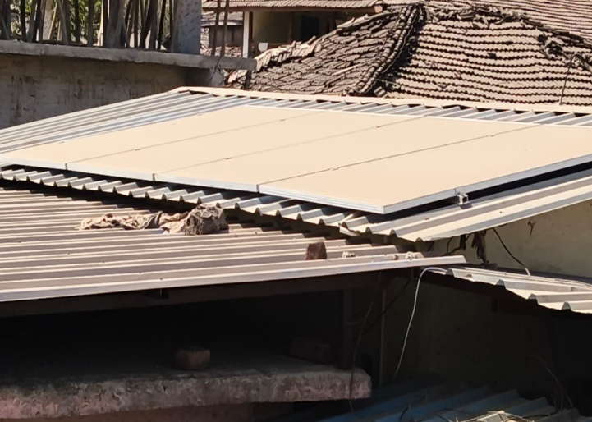
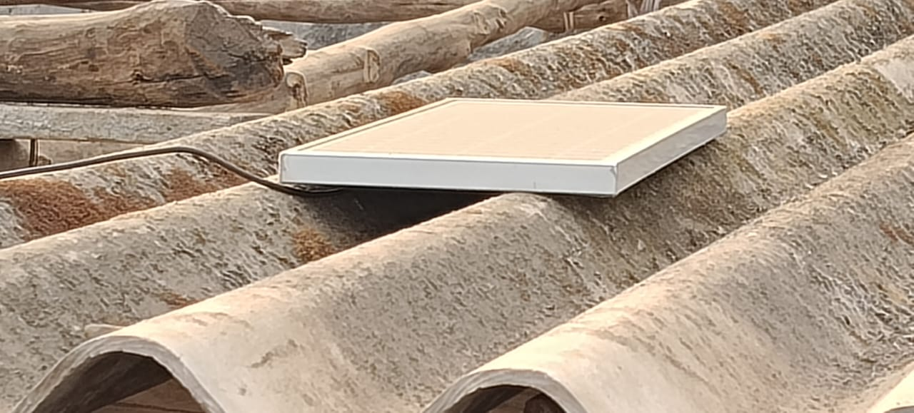
सौर उर्जा वापर

Slide 15
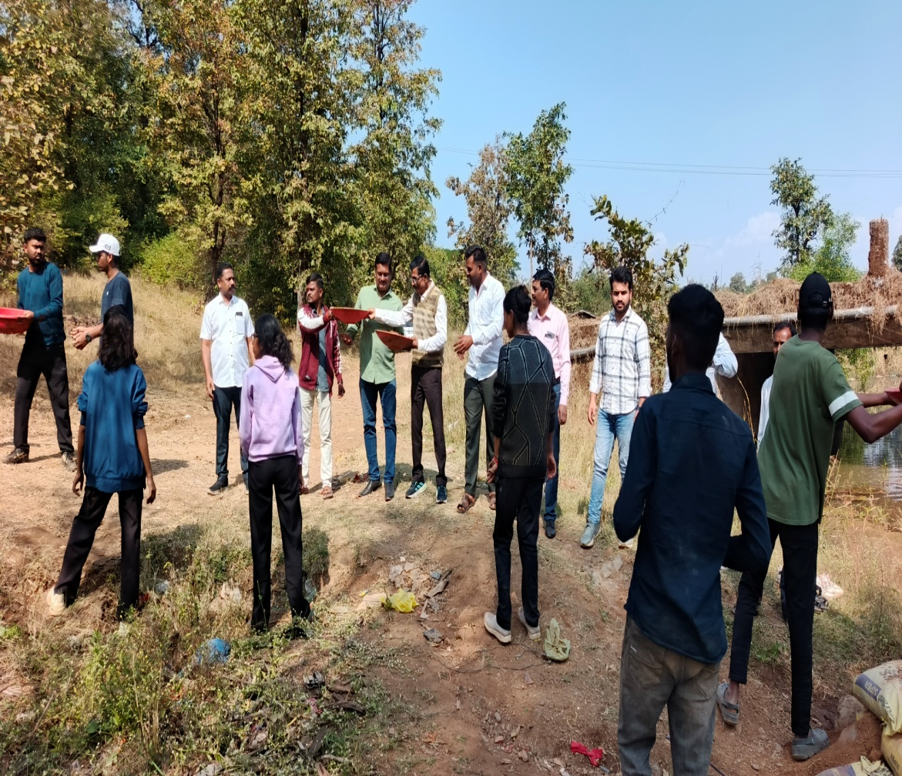
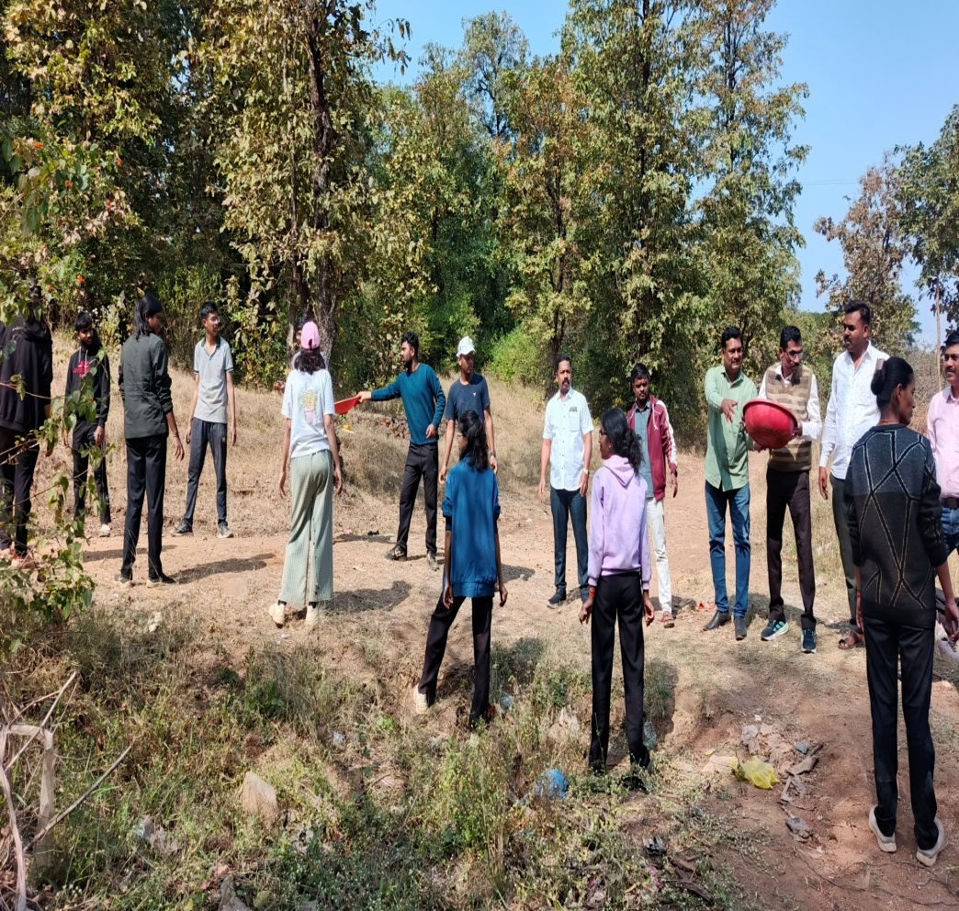
मा.गटविकास अधिकारी सो. पं.स.त्र्यंबकेश्वर यांची भेट व श्रमदान

Slide 16
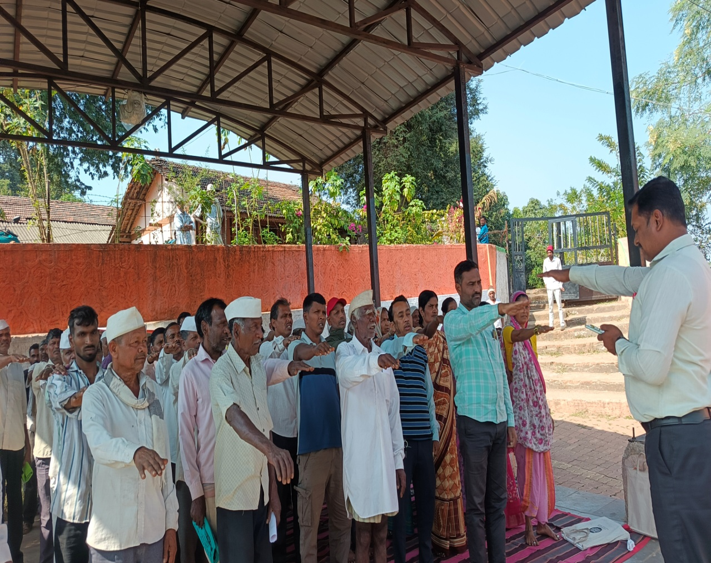
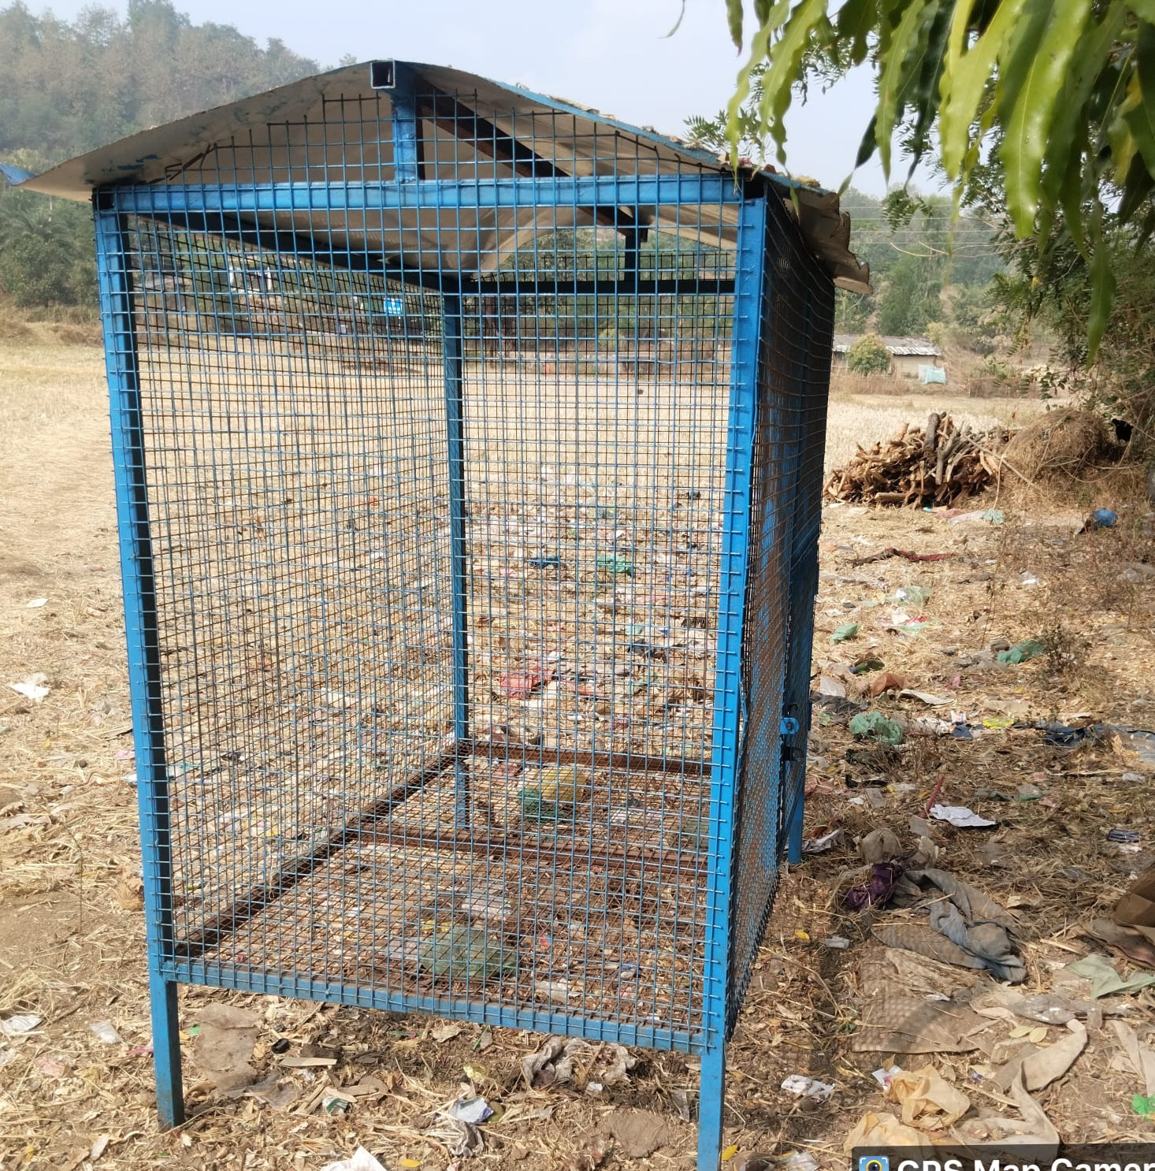
प्लास्टिक बंदी

Slide 17
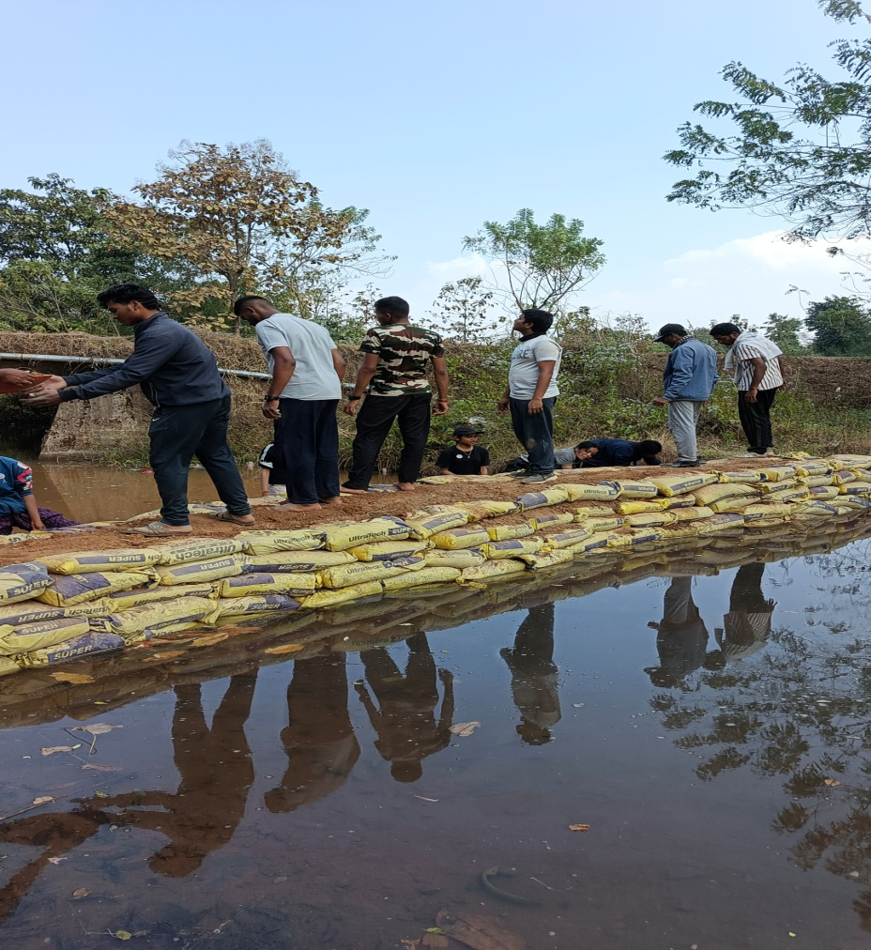
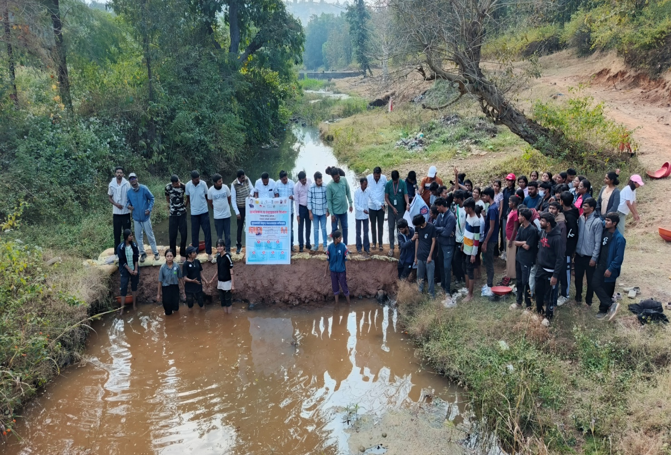
वनराई बंधारे

Slide 18
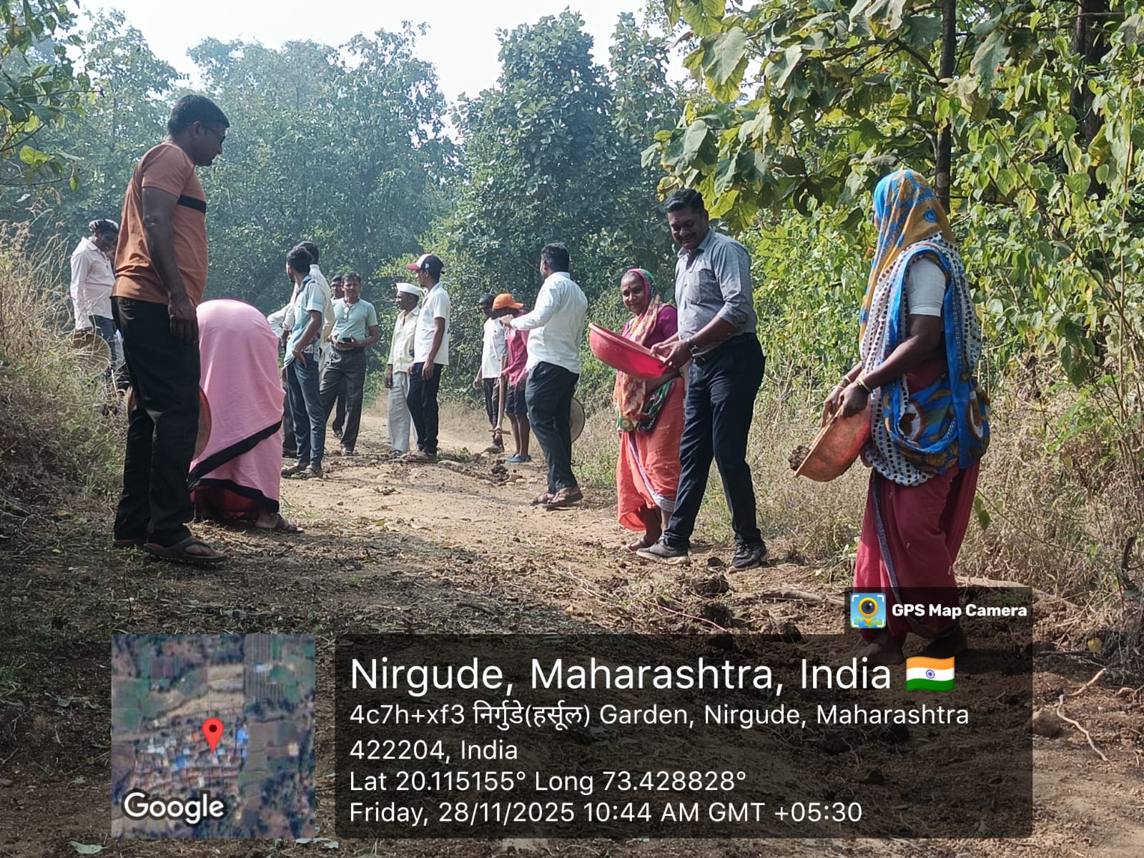
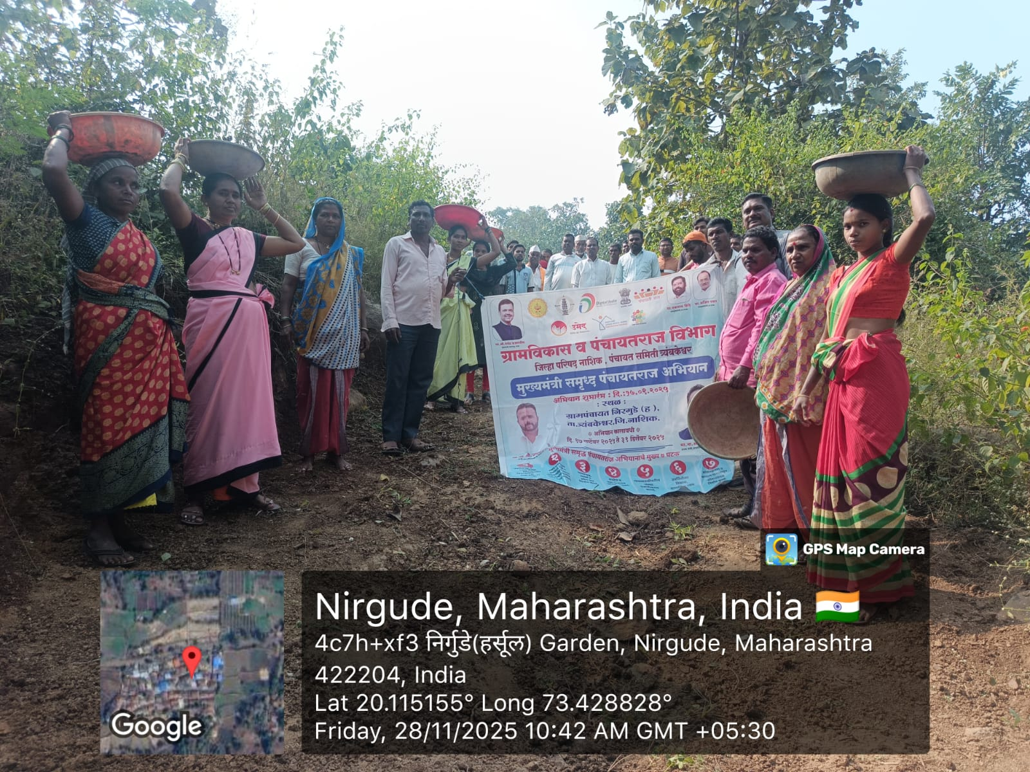
पानंद रस्ता व शेत रस्ता

Slide 19
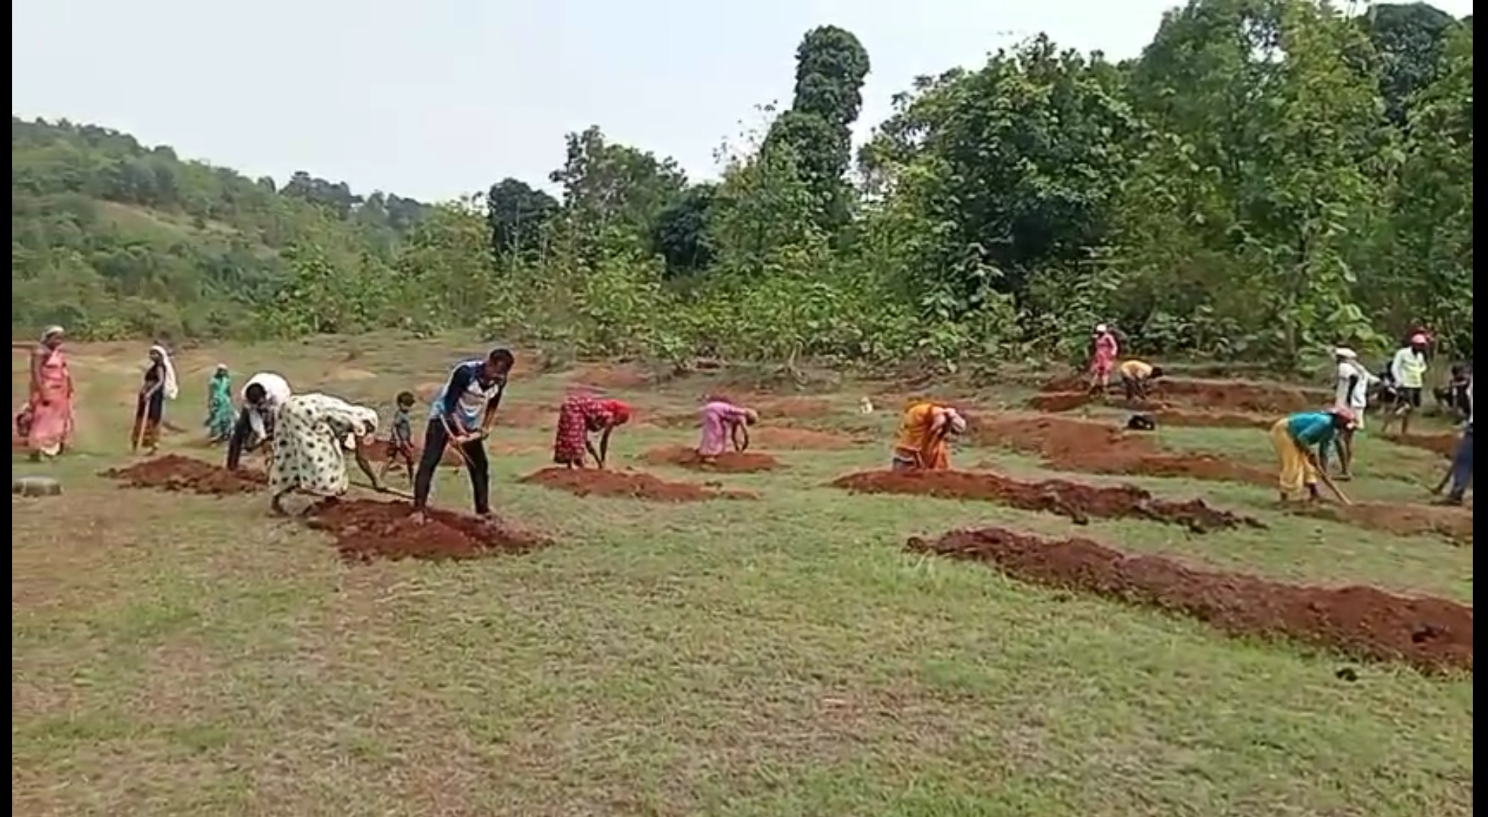
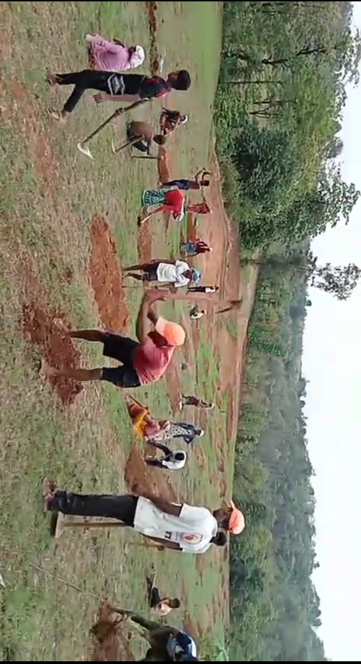
नावीन्य उपक्रम पाणी आडवा पाणी जिरवा

Slide 20
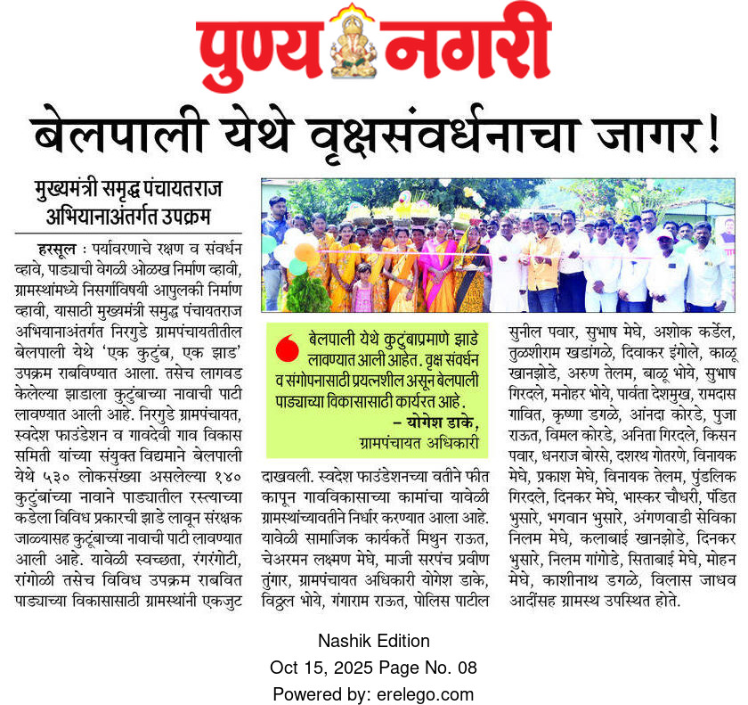
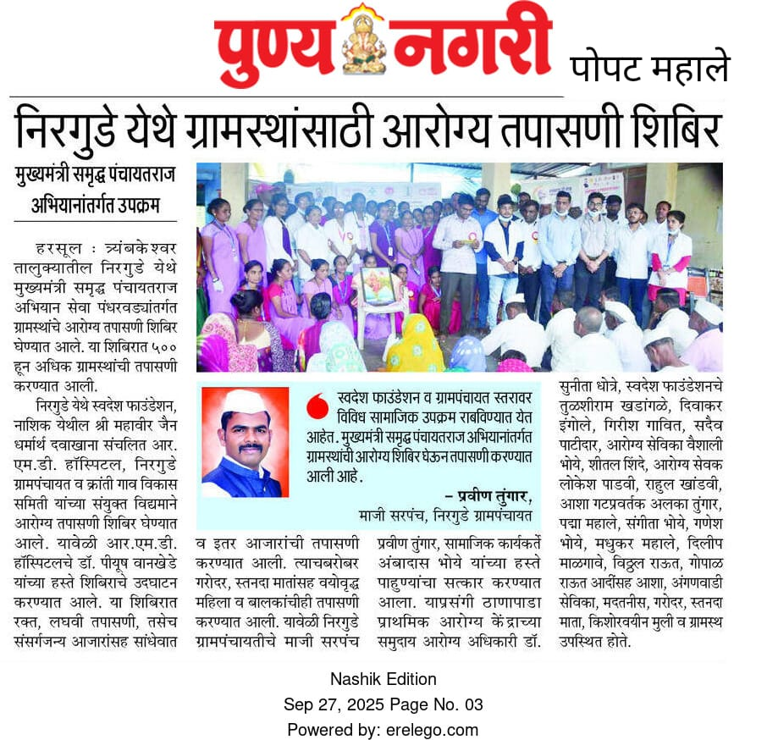
नाविन्यपूर्ण उपक्रम

Slide 21
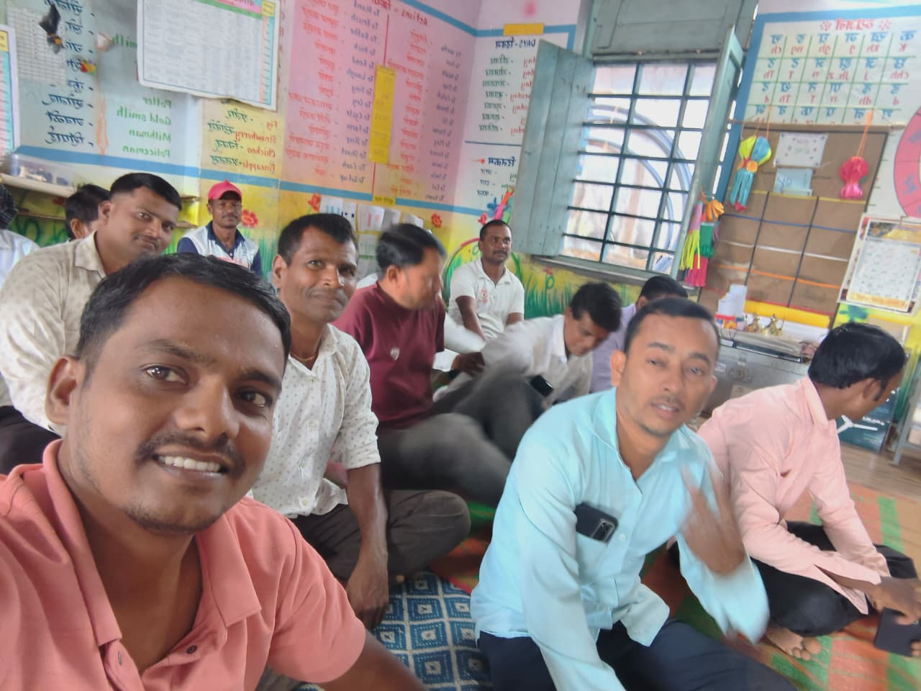
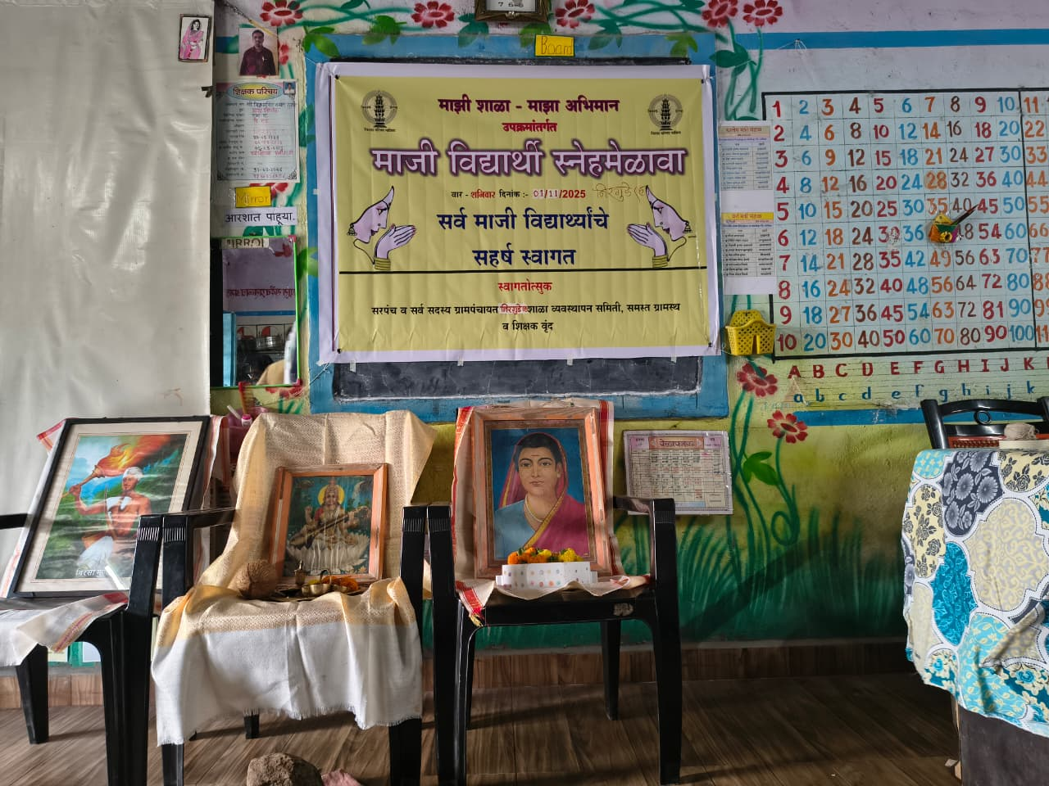
माजी विद्यार्थी मेळावा अंतर्गत ७६०००/- लोकवर्गणी जमा
माजी विद्यार्थी मेळावा

Slide 22
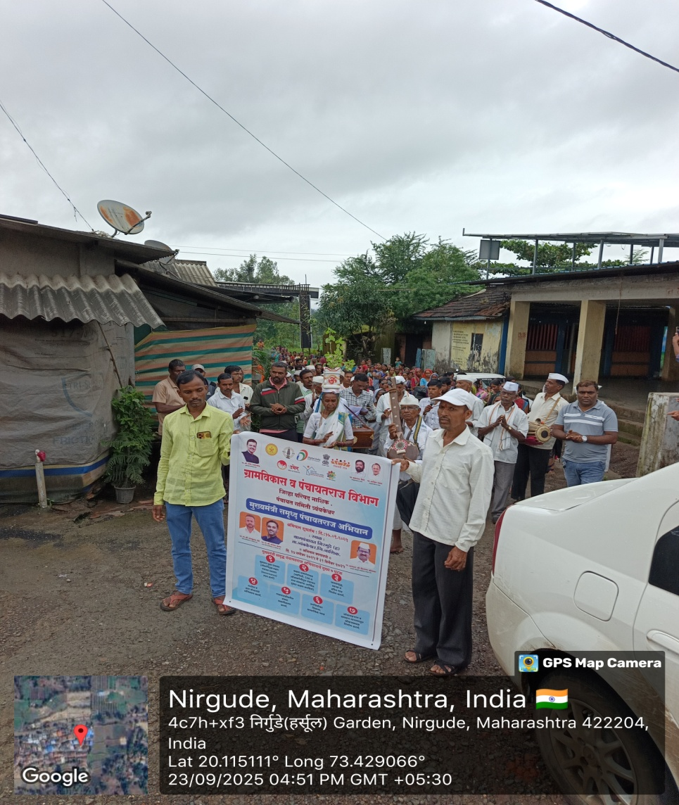
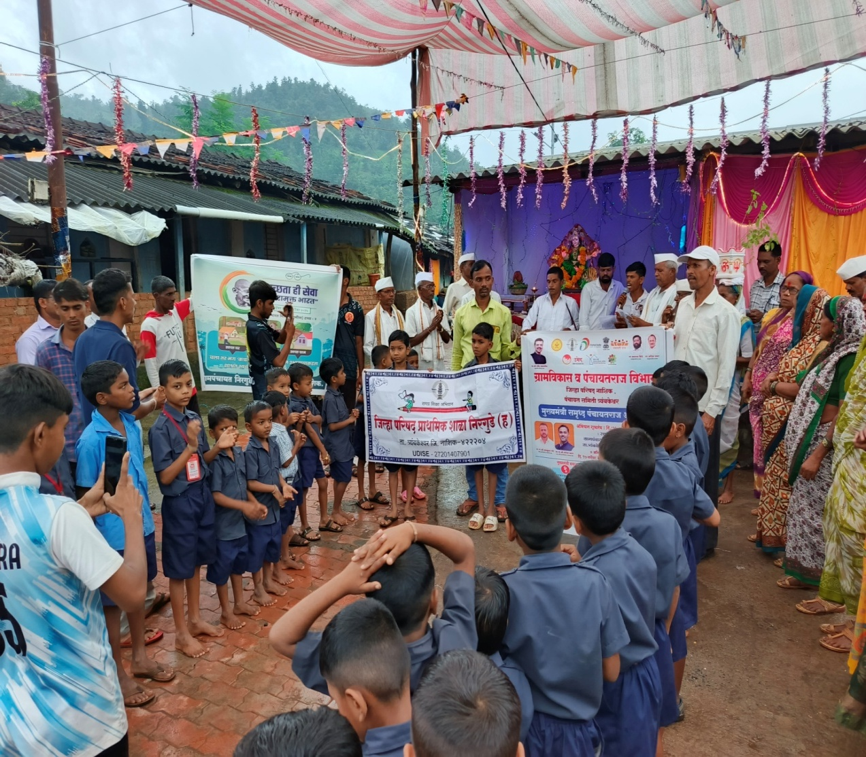
भजनी मंडळ जनजागृती

Slide 23
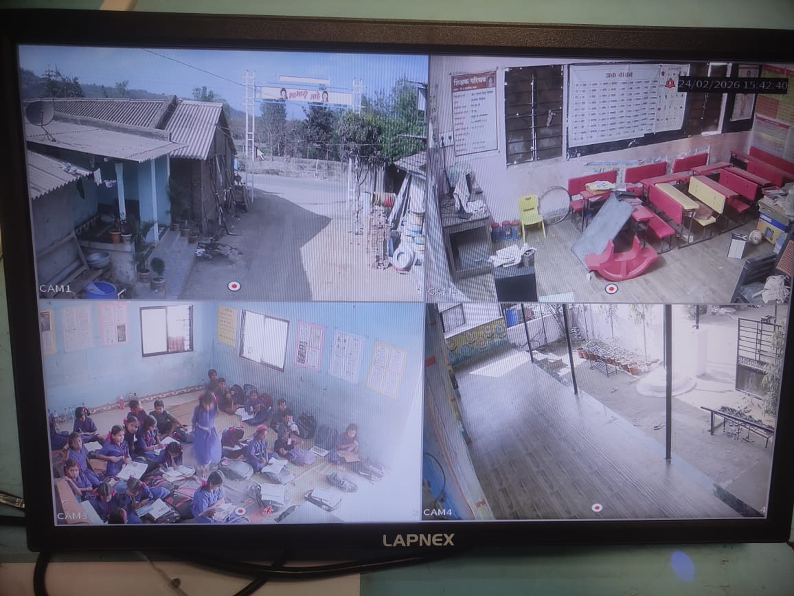
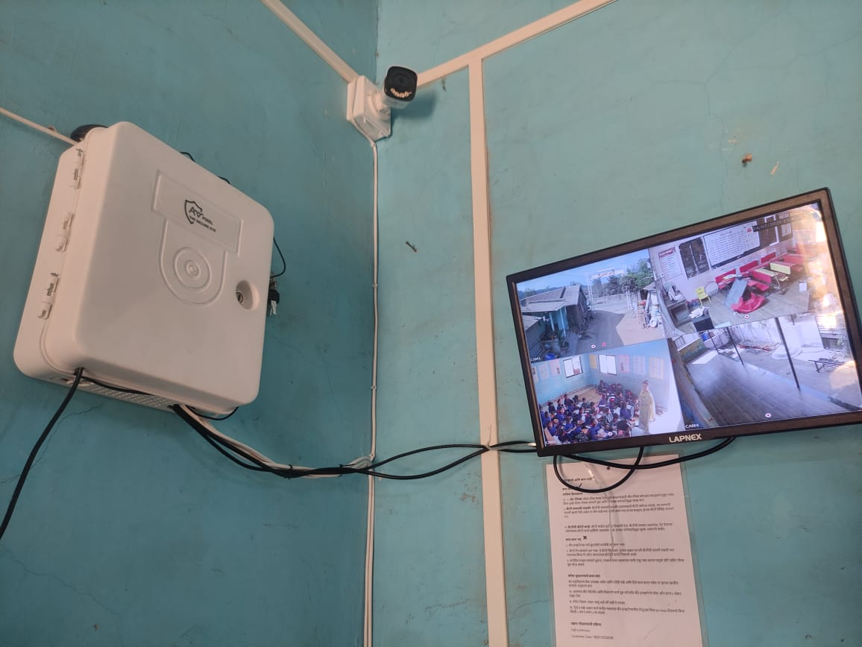
गाव अंतर्गत CCTV

Slide 24
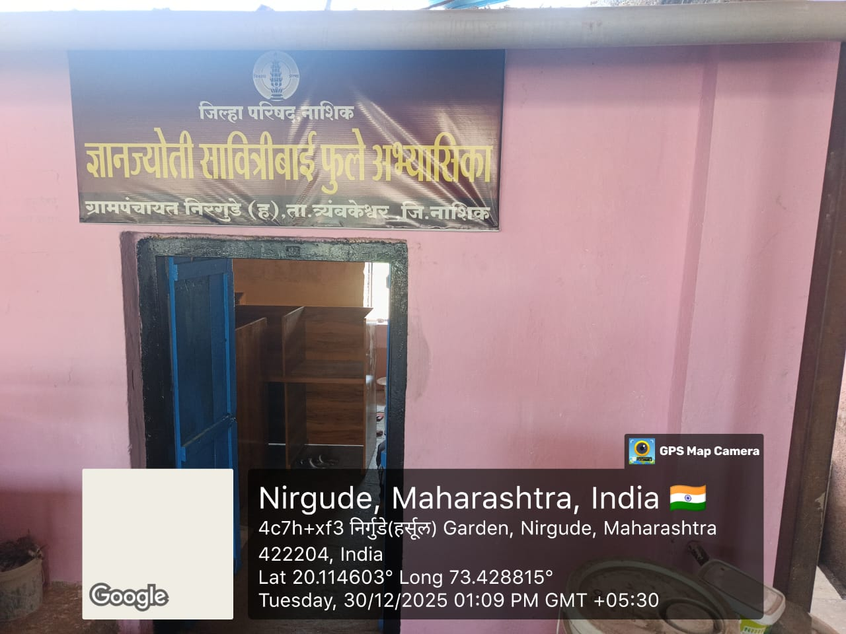

द्यानज्योती सावित्रीबाई फुले अभ्यासिका

Slide 25


वाढदिवस साजरा करून वृक्ष वाटप
१० वी पास विद्यार्थ्यांना शालेय साहित्य वाटप

Slide 26


नावीन्य उपक्रम शालेय स्पर्धा

Slide 27


युवकांना कौशल्य प्रशिक्षण
कौशल्य प्रशिक्षण फळबाग लागवड इलेक्ट्रिशन प्रशिक्षण

Slide 28


आदिसेवा केंद्र

Slide 29


तक्रार पेटी

Slide 30


QR CODE करवसुली कॅम्प

